Slide 1



OSGi介绍
---基于OSGi 5.0
演讲人：
2019/8/16

Slide 2

OSGi核心框架
OSGi简介
模块定义
类加载机制
生命周期

Slide 3



OSGi简介
OSGi简介：
OSGi联盟成立于1999年，最开始的目标是管理嵌入式设备；
规范的最新版本是5.0（2012年6月发布）；
规范包括三个文档：核心框架，企业级规范，嵌入式应用规范；
核心框架包括模块化，安全，服务，扩展，以及相关API的定义；
基础架构平台专家

Slide 4
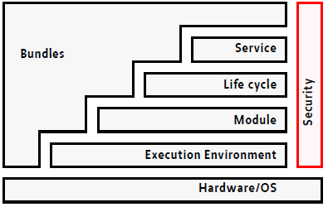
OSGi简介
功能层次划分：
基础架构平台专家

Slide 5
模块定义
OSGi模块：
OSGi模块化的基本单位，一个Bundle代表一个模块，一个应用程序由一堆bundle组成；
OSGi框架支持的唯一的部署实体；
一个Bundle其实就是一个jar包，包括资源文件和manifest.mf。资源文件除了可以是class文件外，还可以是帮助文件，图标，xml等文件，还可以嵌入其他的jar文件；
manifest文件中除了“jar规范”中定义的headers外，还包括OSGi规范定义的Headers。
Manifest-Version: 1.0
Bundle-ManifestVersion: 2
Bundle-Name: Helloworld Plug-in
Bundle-SymbolicName: helloworld
Bundle-Version: 1.0.0
Bundle-Localization: plugin
Bundle-Activator: helloworld.Activator
Import-Package:
org.osgi.framework;version="1.3.0"
基础架构平台专家

Slide 6
模块定义
OSGi模块定义字段:
一般描述
能力（Capability）提供
Header | 描述 | 范例
Bundle-SymbolicName | Bundle标识符。必须指定。 | com.acme.daffy
Bundle-Version | 版本号，和Bundle-SymbolicName一起唯一标识一个bundle。 | 1.1
Bundle-Name | Bundle名称，一般指定一个人类可识别的值。 | Firewall
Bundle-ClassPath | Bundle内可以包含类或其他的jar包，该属性指定这些资源的路径和顺序。 | /jar/http.jar,.
Bundle-Activator | Bundle的启动类，在启动bundle的时候被调用。 | com.acme.fw.Activator
Header | 描述 | 范例
Provide-Capability | 提供的能力 | com.acme.dict; from=nl; to=de; version:Version=1.2
Export-Package | 暴露出来的包 | org.osgi.util.tracker;version=1.3
基础架构平台专家

Slide 7
模块定义
需求（Requirement）
Header | 描述 | 范例
Require-Capability | 需要的能力 | osgi.ee; filter:="(&(osgi.ee=AcmeMin)(version=1.1))"
Import-Package | 需要导入的包 | org.osgi.util.tracker,org.osgi.service.io;version=1.4
DynamicImport-Package | 动态导入的包。在类实际被用的时候才和exporter建立连线。 | com.acme.plugin.*
Require-Bundle | 指定所需的bundle。 | com.acme.chess
Fragment-Host | 指定该fragment要关联的host | org.eclipse.swt; bundle-version="[3.0.0,4.0.0)"
基础架构平台专家

Slide 8
模块定义
需求（Requirement）--- 能力模型
需求表示该模块对环境或其他模块的依赖，能力表示该模块提供给其他模块的功能；
比较常见的需求有对OS的依赖，对某个JDK版本的依赖，对其他包的依赖等：
在模块的解析过程中，需求必须有对应的能力与之匹配：需求和能力必须属于同一个命名空间；
上述第一个例子对应的需求为：
该需求由OSGi框架提供，需要通过org.osgi.framework.system.capabilities.extra系统参数指定， 第二个例子由框架默认提供，不需要显式指定。
Require-Capability:com.microsoft; filter:="(&(api=win32)(version=7))"
Require-Capability:osgi.ee; filter:="(|(&(osgi.ee=JavaSE)(version=1.4))
(&(osgi.ee=JavaSE)(version=1.6))
)”
org.osgi.framework.system.capabilities.extra =
com.microsoft; edition=home; version:Version=7; api=win32
基础架构平台专家

Slide 9
模块定义
最常见的还是对包的依赖，框架并不使用通用的字段来描述，而是使用专门的字段：
Import-Package：导入模块引用的包，后面带包名和版本号范围，不能包括通配符，也不包含子包。例如：com.apusic.log, com.apusic.acbf;version=1.4；
DynamicImport-Package：动态导入模块需要的包，但包名可以使用通配符，例如，com.apusic.*，此时指定的包包括com.apusic.abc,但是不包含com.apusic本身。DynamicImport-Package和Import-Package的区别在于：前者并不会影响模块的解析，而后者会影响解析过程。该字段的一个典型使用场景就是通过class.forName方法加载事先不确定的类。
Export-Package：暴露模块指定的包，后面带具体的包名和版本号，不包含子包。
实际上系统运行时还是会将这几个字段映射到通用模型，映射的命名空间是osgi.wiring.package。
基础架构平台专家

Slide 10
模块定义
直接依赖具体的Bundle：Require-Bundle
依赖具体的Bundle，而不是Package。例如Require-Bundle : com.acme.chess ；
Bundle将Import com.acme.chess Bundle export的所有package；
有可能会增加依赖的复杂性：分离包(Split package)，传递依赖；
不推荐在生产环境中使用。应仅用做测试：例如在测试某个API的实现时，测试的Bundle可以require-bundle该API的实现bundle。
基础架构平台专家

Slide 11
模块定义
Fragment Bundle
Bundle将作为一个Fragment Attache到Host上，例如Fragment-Host：org.eclipse.swt ；
Fragment上所有的属性：Import-package,Export-package,require-bundle等都将Attach到Host上；
Bundle和org.eclipse.swt共享同一个Classloader，资源搜索顺序是先Host再Fragment；
使用场景：
产品和国际化资源分开发布；
扩展OSGi框架。
基础架构平台专家

Slide 12
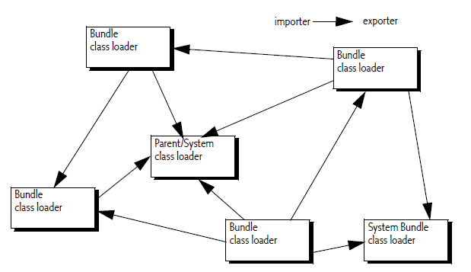
类加载机制
Classloader体系结构
每个Bundle都有一个独立的classloader；
Bundle在被成功解析前不会拥有自己的classloader；
每个Classloader都有一个父classloader。默认是boot，可以通过系统属性修改成ext/app/framework classloader；
只有java.*和通过org.osgi.framework.bootdelegation指定的类才会委托父classloader加载；
需要使用其他bundle的类时，通过在resolve阶段中计算出来的连线（wire）来委托其他bundle的classloader加载。
基础架构平台专家

Slide 13
类加载机制
bundle的classloader可以从以下路径加载类：
Boot class path：java.*类以及它的实现类路径；
Framwork path：OSGi框架实现通常使用独立的classloader；
Bundle Space：由bundle对应的jar包以及fragment对应的jar包；
基础架构平台专家

Slide 14
类加载机制
Bundle空间
Bundle类空间由有效的Bundle-classpath确定，该classpath由Host Bundle和Fragment Bundle的Bundle-classpath拼接而成。
样例一：
则有效的Bundle-classpath为：/，resource.jar，B:/
样例二：
则有效的Bundle-classpath为：A:/，A:require.jar,B:optional,A:default.jar,B:fragment.jar。
A: Bundle-Classpath: .,resource.jar
B: Fragment-Host: A
A: Bundle-SymbolicName: A
Bundle-ClassPath: /,required.jar,optional,default.jar
required.jar
default.jar
B: Bundle-SymbolicName: B
Bundle-ClassPath: fragment.jar
Fragment-Host: A
optional/
fragment.jar
基础架构平台专家

Slide 15
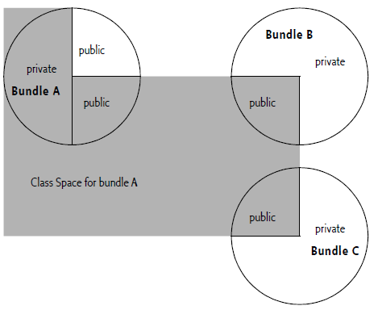
类加载机制
类空间（class space）
从该bundle的classloader可达的类的集合。
由以下几部分组成：parent classloader，Imported packages，Required bundles，bundle‘s class path，Attached fragments。
框架必须保证类空间的一致性，即： 同一个类空间中不会包含两个同名的类。
基础架构平台专家

Slide 16
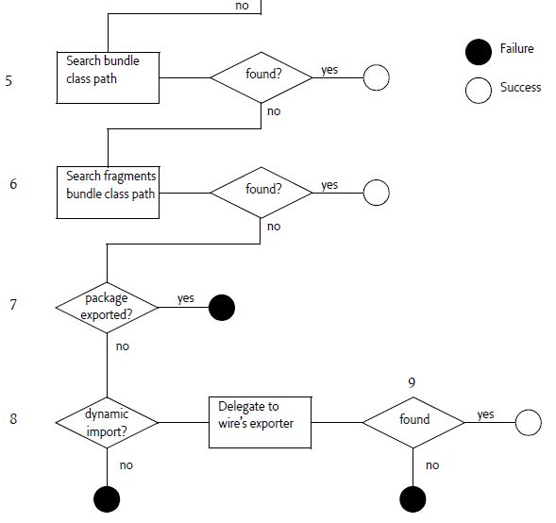
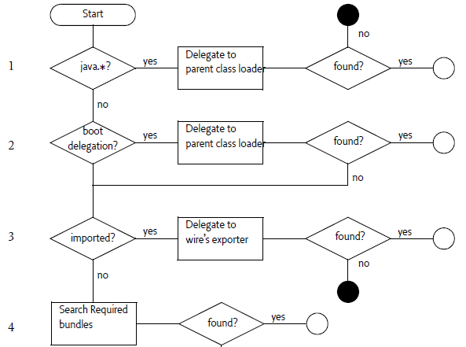
类加载机制
基础架构平台专家

Slide 17
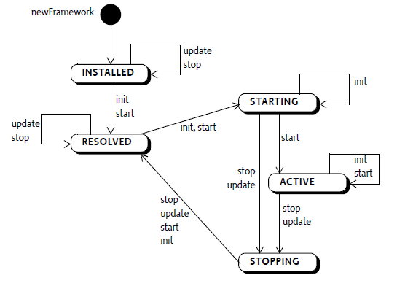
模块生命周期
Bundle生命周期
基础架构平台专家
Notes:
1，模块安装成功后就进入INSTALLED状态。模块安装由管理员手动或负责系统启动的Bundle自动完成，安装时需要指定bundle文件的Location，同一个框架内不能安装多次同一个Location指定的Bundle。安装成功后bundle被存储到框架的存储区域内，直到被Uninstall。每一个安装成功后的Bundle都会创建一个Bundle对象，以及一个唯一的Bundle ID
2，RESOLVED：表示该Bundle已被解析，已经准备好启动或已经停止。
解析的过程就是为Bundle的需求（requirement）寻找匹配的能力（Capability）的过程，解析成功的结果是bundle之间形成连线（wire）。连线的目的是为了classloader加载资源（例如class文件）；
解析完成后，bundle进入RESOLVED状态，此时其他的Bundle可以使用它提供的能力；
Bundle的解析会导致它所依赖的Bundle也被解析。
3，STARTING：表示Bundle正在启动，如果使用了延迟启动策略，该Bundle将一直处于该状态直到被激活。
4，ACTIVE：表示bundle已经激活，BundleActivator.start()被调用且已返回。
5，STOPPING：表示Bundle正在停止，BundleActivator.stop（）方法被调用但还没有返回。
6，UNINSTALL：表示Bundle被卸载。

Slide 18
模块生命周期
激活（启动）Bundle
Bundle从STARTING到ACTIVE的过程称为激活，激活的过程其实就是创建BundleActivator对象，并调用其start方法的过程；
通常情况下，start方法用于分配该bundle所需的资源：线程，注册服务，注册监听器等，而stop方法用于清除这些资源；
需要小心处理start方法中抛出的异常，因为如果start方法抛异常，将导致Bundle进入RESOLVED状态，但并不会调用stop方法；
Bundle激活之前必须创建Classloader，当系统有大量的Bundle的时候，有可能会影响系统启动时间和内存的使用；可以通过激活策略或Service Component Runtime来解决这个问题。
基础架构平台专家

Slide 19
模块生命周期
激活策略
由Bundle-ActivationPolicy头指定，目前只能指定“lazy”；
Lazy activation策略是指直到第一个加载class的请求到来时才激活该Bundle；
资源的加载，以及被转发到其他Bundle的类加载请求不会导致该Bundle的激活；也可以指定哪些类加载时激活，哪些加载时不激活；
框架必须先加载类，再进行激活；当某个类的加载导致传递激活的情况时，必须先把所有的类先加载完成后，才按照反向的顺序一个个激活Bundle，当所有的激活完成后才返回要加载的类；激活过程中如果抛异常框架将发布Error事件，但不影响类的加载，该bundle后续也不会再被激活，除非框架重启或显式调用该bundle的start方法。
基础架构平台专家

Slide 20
模块生命周期
自动启动（autostart）设置
框架必须持久化每个Bundle的自动启动设置，下次框架启动时将根据这些设置来决定是否启动该Bundle，这些设置包括以下值：
STOPPED：该Bundle 不会被启动；
Started with eager activation：自动启动并激活；
Started with declared activation：自动启动，但根据激活策略来决定是否立即激活；
这些值由Bundle类的start(int)方法控制,该方法的参数含义如下：
0：立即启动并激活，同时设置自动启动参数为Started with eager activation；
START_TRANSIENT：立即启动并激活，但不会修改自动启动参数；
START_ACTIVATION_POLICY：使用MANIFEST文件的Bundle-ActivationPolicy头中指定的策略来启动该bundle，同时修改自动启动参数为Started with declared activation;
START_ACTIVATION_POLICY | START_TRANSIENT：使用bundle的激活策略来启动Bundle，但不会修改自动启动参数。
基础架构平台专家

Slide 21
模块生命周期
停止Bundle
如果该Bundle处于Active状态，则调用Bundle的stop方法，并设置Bundle为RESOLVED；
Bundle.stop(int)方法参数取值含义如下：
0：去激活该Bundle，并设置自动启动参数为STOPPED；
STOP_TRANSIENT：去激活该bundle。
去激活Bundle：通过调用BundleActivator.stop方法来完成；
Bundle被停止后它export的package仍然可以被其他Bundle访问，这样的访问是否有无副作用由Bundle的开发人员来保证，如果只export interfaces则可以避免这个问题。
基础架构平台专家

Slide 22
模块生命周期
Update bundle
Update过程中，将停止bundle，并重新启动到之前的状态；
Update后，新版本的exports立即可用，如果旧版本的export没有被使用，框架将移除这些export；否则将保留直到该Bundle被refresh或框架重启；
Uninstall Bundle
框架将移除该bundle相关的资源，并设置该Bundle为UNINSTALLED状态；
该bundle将会从框架的持久区域内移除；
如果该Bundle export的package没有被其他bundle使用，则将删除这些export，否则，将必须保留直到refresh该bundle或框架重启。
基础架构平台专家

Slide 23
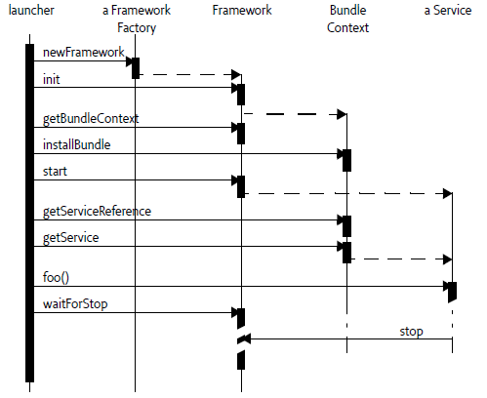
启动框架
启动框架：
启动时序
基础架构平台专家

Slide 24
启动框架
启动样例：
void launch(String factoryName, File[] bundles) throws Exception {
Map p = new HashMap();
p.put("org.osgi.framework.storage",
System.getProperty("user.home") + File.separator + "osgi");
FrameworkFactory factory = (FrameworkFactory)Class.forName(factoryName).newInstance();
Framework framework = factory.newFramework(p);
framework.init();
BundleContext context = framework.getBundleContext();
for (File bundle : bundles)
context.installBundle(bundle.toURL().toString());
framework.start();
framework.waitForStop(0);
}
基础架构平台专家

Slide 25
启动框架
启动属性：
属性 | 说明 | 样例
org.osgi.framework.bootdelegation | 指定哪些类被父classloader加载。 | com.sun.*
org.osgi.framework.bsnversion | 指定同一个symbolName和version的bundle能否安装多次。 | single/multiple
org.osgi.framework.bundle.parent | 指定父classloader。 | boot/app/ext/framework
org.osgi.framework.storage | 指定框架使用的存储目录。
… | 其他OSGi规定的属性。
… | 具体实现指定的属性。
基础架构平台专家

Slide 26
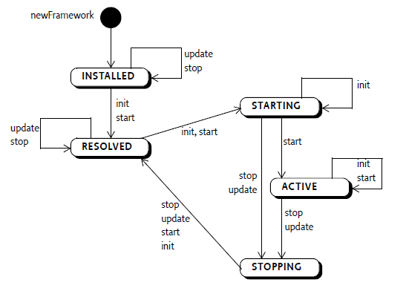
启动框架
框架生命周期：
基础架构平台专家
Notes:
1，框架创建后就处于INSTALLED状态，该状态下没有可用的BundleContext。可以通过stop/update/init/start等动作进行到其他状态；
2，框架在被使用之前必须先初始化，可以通过init方法显式初始化，或通过start方法隐式初始化，初始化后框架将：
进入STARTING状态；
可以进行bundle的安装，安装后的bundle处于INSTALLED状态；
安全管理器设置OK；
启动级别被设置成0；
框架提供的服务可用；
提供有效的BundleContext；
拥有有效的UUID。
3，启动框架。启动成功后进入ACTIVE状态，所有标识为需要启动的Bundle将会被启动。
4，停止框架。停止过程中先进入STOPPING状态，然后停止所有ACTIVE的Bundle，然后框架的启动级别被设置成0，并释放相关的资源，接着进入RESOLVED状态（同时释放BundleContext），最后通知在waitForStop方法上等待的线程。停止后的框架可以被再次使用，但必须重新初始化。
5，update。先停止框架，再启动进入到之前的状态。

Slide 27
OSGi API---概览
OSGi核心框架总共包括109个类或接口，主要分为以下几大类：
基础类：Bundle，BundleContext，BundleActivator；
解析相关类：BundleWring，BundleWire，BundleRevision，BundleCapablity，BundleRequirement；
启动类：Framework，FrameworkFactory，BundleStartLevel，FrameworkStartLevel；
服务：ServiceFactory，ServiceReference，ServiceRegistration；
工具类：Filter，FrameworkUtil，Constants，Version，VersionRange，BundleTracker，ServiceTracker；
事件或监听器
Hooks
异常类
权限类
基础架构平台专家

Slide 28
OSGi API---Bundle
资源访问
访问Class space资源：Bundle的getResource方法， 资源的搜索顺序和类的搜索顺序一致。如果该Bundle没有解析，则先解析，如果解析不成功，则只搜索本Bundle的classpath（不包含fragment）；
访问jar文件：getEntry/getEntryPaths方法。直接访问该Bundle的jar文件，不会导致Bundle被解析；
访问Bundle space资源：findEntries。搜索本bundle和其fragment，如果bundle没有被解析则先解析，如果解析失败则只搜索本Bundle的classpath（不包含fragment）。
基础架构平台专家

Slide 29
OSGi API---BundleContext
BundleContext对象表示某个具体的Bundle在框架内的执行上下文，BundleContext相当于框架的代理；
框架在Bundle的启动过程中创建BundleContext，并传递给Activator的start方法；每个Bundle都有唯一的一个BundleContext对象，该对象不应该传递给其他Bundle；当Activator的stop方法调用完成后，该对象不应该再被使用；
通过BundleContext可以：
安装其他bundle到框架中；
和其他bundle进行交互；
获得bundle的私有存储区域；
注册和获取服务；
注册监听器；
基础架构平台专家

Slide 30
OSGi API---启动级别API
Start Level API的功能
设置Framework的初始Start Level；
修改Framework的Start Level；
设置Bundle的初始Start Level；
修改Bundle的Start Level；
Bundle Start Level:用于控制Bundle的启动顺序
Framework Start Level：设置框架的启动级别，只有Start Level大于Framework的Start Level的Bundle才会被启动
使用场景：安全模式，Splash Screen，设置Bundle之间的顺序启动依赖关系，高优先级的Bundle
Start Level API不应该被用作满足Bundle之间的依赖，因为依赖的Bundle随时可能会被stop/update/uninstall。
基础架构平台专家

Slide 31
OSGi API---启动级别API
0启动级别：表示Framework处于要么还没有启动或已经停止的状态，在该状态下，没有Bundle处于运行状态。
被安装成功后的Bundle拥有一个初始的Start Level，这个Start Level的值是从Framework的getInitialBundleStartLevel()方法返回的，可以通过setInitialBundleStartLevel(int)来修改该值。
可以通过setStartLevel来修改Framework的Start Level，这会导致Framework的Start Level逐一的递增或递减，在这个过程中，将启动或停止相关的Bundle；Framwork只有将某一Start Level级别的Bundle全部启动或停止完后，才会递增或递减到下一个级别。
在启动过程中Framework会先设置Active Start Level为0，然后设置为初始启动级别，初始启动级别可以通过start方法或其他方式指定。
在BundleActivator的start或stop方法中抛出的异常根据调用的机制有不同的处理方式：
如果是由于修改了Framework或Bundle的Start Level导致的启动或停止，则抛出的异常被框架作为一个Error广播；
否则该异常将直接返回给调用者；
基础架构平台专家

Slide 32
OSGi API---启动级别API
System Bundle的Start Level恒定为0，不能被改变。
如果一个Bundle的持久启动状态被标识为STOPPED，则不管它的START LEVEL是多少都不会被启动。
使用场景：安全模式
目的：类似于windows系统的安全模式，用于诊断系统故障；
将受信任的Bundle的Start Level设置为1，管理Agent Bundle设置成2，其他不受信任或第三方的Bundle的Start Level大于2；
系统启动时将先启动受信任的Bundle，然后是管理Agent；当管理agent启动后，它会先收集不受信任的Bundle，并根据他们的持久启动状态决定是否启动它们，同时记录每个Bundle的启动状态（是否启动成功）并持久化；当系统重启时，管理Agent会先查看记录的Bundle启动状态，如果某个Bundle的持久启动状态为START但上次启动失败了，将不会再启动这个Bundle。
基础架构平台专家

Slide 33
OSGi API---启动级别API
使用场景 ： Splash Screen：
设置提供Splash Screen的Bundle的Start Level为1，其他Bundle为2；
Screen Bundle的代码示例如下：
class SplashScreen implements BundleActivator, FrameworkListener
{
Screen screen;
public void start(BundleContext context)
{
context.addFrameworkListener( this );
screen = createSplash();
screen.open();
}
public void stop(BundleContext context)
{
screen.close();
}
public void frameworkEvent( FrameworkEvent event )
{
if ( event.getType() == FrameworkEvent.STARTED )
screen.close();
}
Screen createSplash() { ... }
}
基础架构平台专家

Slide 34
OSGi API---Bundle Wiring API
Bundle Revision
描述一次安装或更新的资源（例如class）容器（例如jar文件，文件目录等）。每一更新都将创建一个BunleRevision对象，Bundle的卸载将导致该Bundle所有的BundleRevision被删除。BundleRevision模仿了Resource（例如Bundle）的功能。
Bundle Wiring
当一个BundleRevision被解析的时候，都会创建一个Wiring对象，该对象表示BundleRevision对象的运行时状态。该对象持有一些到其他Wiring对象的连线（由Wire对象表示）。该对象用于框架控制类的加载。
Bundle Wire
表示一个Requirement和对应Capability之间的连线。里面包含对应的requirement provider Wiring对象和capability provider Wiring对象。
Framework Wiring
提供管理，以及初始化refresh和解析。
基础架构平台专家

Slide 35
OSGi API---Bundle Wiring API
基础架构平台专家

Slide 36
OSGi API---Bundle Wiring API
申明的requirement和capability并不一定和运行时实际装配的一样
Fragmen申明的requirement和capbility实际上是attach到host bundle上面；
同时申明import和export一个package在运行时只会选择其中一个；
连线实际上并不是在Bundle对象之间进行，而是在Bundle的BundleRevision对象之间进行
一旦BundleRevision A和BundleRevision B建立连线（Wire），该连线会一直保持，而不管BundleRevision B是否被stop，update或uninstall，而这个连线在类或资源的加载过程中起到关键的作用，也就是说一旦一个Bundle可以从另一个Bundle加载类，不管对方Bundle发生什么变化，将一直可以进行类或资源的加载；
一个Bundle可能会有多个BundleRevision对象，如果某个BundleRevision被其他BundleRevision对象连线，则称之为正在使用的BundleRevision；最近创建的BundleRevision对象称为当前的BundleRevision，除正在使用的和当前的BundleRevision外，其他的BundleRevision对象都将被垃圾收集;
Bundle的refresh或框架重启会打破这种连线关系。
基础架构平台专家

Slide 37
OSGi API---Bundle Wiring API
Update Bundle
先停止bundle；
下载并Install新版本的bundle，如果安装失败则必须恢复旧版本的bundle；
bundle的状态设置为installed；
如果bundle在update之前是active的，则必须启动bundle。
Refresh Bundle
需要将准备refresh的Bundle传递给框架的refresh方法，框架将递归计算哪些bundle还依赖这些bundle，然后都放入要refresh的集合里面；
首先停止集合里面的bundle；
然后unresolve这些bundle。所谓unresolve，其实就是将所有非当前的BundleWiring对象置为不再使用，然后删除；
恢复这些Bundle到之前的状态。
基础架构平台专家

Slide 38
服务层
提供服务的发布，查找，绑定，服务注册表是实现基于API编程的关键；
服务的使用者完全不依赖具体实现；
一个服务是一个普通的java对象，它注册在注册表的一个或多个接口下，注册时可以指定该服务相关的属性。服务的查找需要指定相应的接口和属性；
服务的注册和查找通过BundleContext类的以下方法完成：
ServiceRegistration<?> registerService(String clazz, Object service, Dictionary<String, ?> properties);
ServiceReference<?>[] getServiceReferences(String clazz, String filter) throws InvalidSyntaxException;
服务注册时可以指定优先级属性，当某个接口下注册有多个服务时优先返回高优先级的服务。
基础架构平台专家

Slide 39
框架扩展
OSGi规范定义了一些框架扩展点，允许其他Bundle以一种标准化的方式来扩展框架的功能，目前OSGi企业级规范就是利用这些扩展点来提供额外的功能。
Resolver Hook Service：允许第三方Bundle对标准的requirement-capability模型的解析进行干预；
Bundle Hook Service：在OSGi框架中，Bundle对所有其他的Bundle都是可见的，在某些情况下需要对Bundle进行隐藏，这时可以通过Bundle Hook Service对BundleContext和相关事件的投递进行过滤；
Service Hook Service：扩展OSGi的服务框架；
Weaving Hook Service：用于在运行时修改类的字节码。该规范允许第三方的Bundle拦截任意Bundle的类加载调用，改变类的字节码，提供一些通用的功能。
基础架构平台专家

Slide 40
OSGi核心框架总结
带来的好处
基本上实现了模块化的编程方式；
多版本的管理
不足
Bundle是模块的基本单位，是OSGi框架支持的唯一的，粒度最粗的组件，组件之间不能任意装配；
如果Bundle的依赖（Requirement）得不到满足，它就不能提供能力（Capability）。Bundle的依赖需要由开发人员手工保证，这也就是说，开发人员必须保证每个bundle的启动依赖，这在一个大型系统中通常意味着噩梦的开始。
基础架构平台专家

Slide 41
AAS-V10 OSGi的使用
OSGi的实现常用的有Eclipse的Equinox，apache的Felix，AASV10使用的是Felix；
Felix jar位于：aas\osgi\felix\bin目录下，它的配置文件位于：aas\config\osgi.properties；
aas在OSGiApusicRuntimeBuilder类中启动Felix框架，安装modules下的bundle，并启动相关的bundle；
大部分bundle在启动的时候并不会执行什么代码逻辑，除了少数几个jar包：
Aas.jar
osgi-adapter.jar
这些jar包注册的服务使aas的启动过程处于osgi的容器内。
基础架构平台专家

Slide 42

基 础 架 构 平 台 专 家
谢谢！
Thanks!
联系方式：name@apusic.com
业务咨询热线：4008-830-830
金蝶中间件网站：www.apusic.com

